Slide 1


3º Seminário de Iniciação Cientifica e Tecnológica
Streaming de vídeo para uma Plataforma Experimental em Robótica Subaquática
Marcos Vinicius Scholl, Larissa e Silva Gomes
marcos.vinicius.scholl@gmail.com larissaesilva@gmail.com
Carlos Rodrigues Rocha
carlos.rocha@riogrande.ifrs.edu.br
orientador
Outubro/2014

Slide 2
3º Seminário de Iniciação Cientifica e Tecnológica
Motivação
Streaming de vídeo para uma Plataforma Experimental em Robótica Subaquática
2/14
Notes:
2

Slide 3
3º Seminário de Iniciação Cientifica e Tecnológica
Tecnologias Utilizadas.
Hardware:
Raspberry Pi
Câmera 5mpx
Cabo de rede ou Dongle Wifi
Software:
Unix-Like, Windows
Python
Gstreamer
H.264
Streaming de vídeo para uma Plataforma Experimental em Robótica Subaquática
3/14

Slide 4
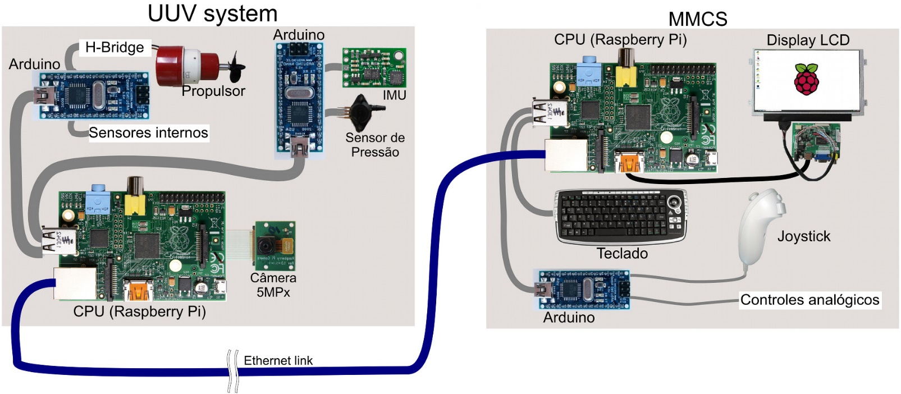
3º Seminário de Iniciação Cientifica e Tecnológica
Hardware da Plataforma
Streaming de vídeo para uma Plataforma Experimental em Robótica Subaquática
4/14
Notes:
4

Slide 5
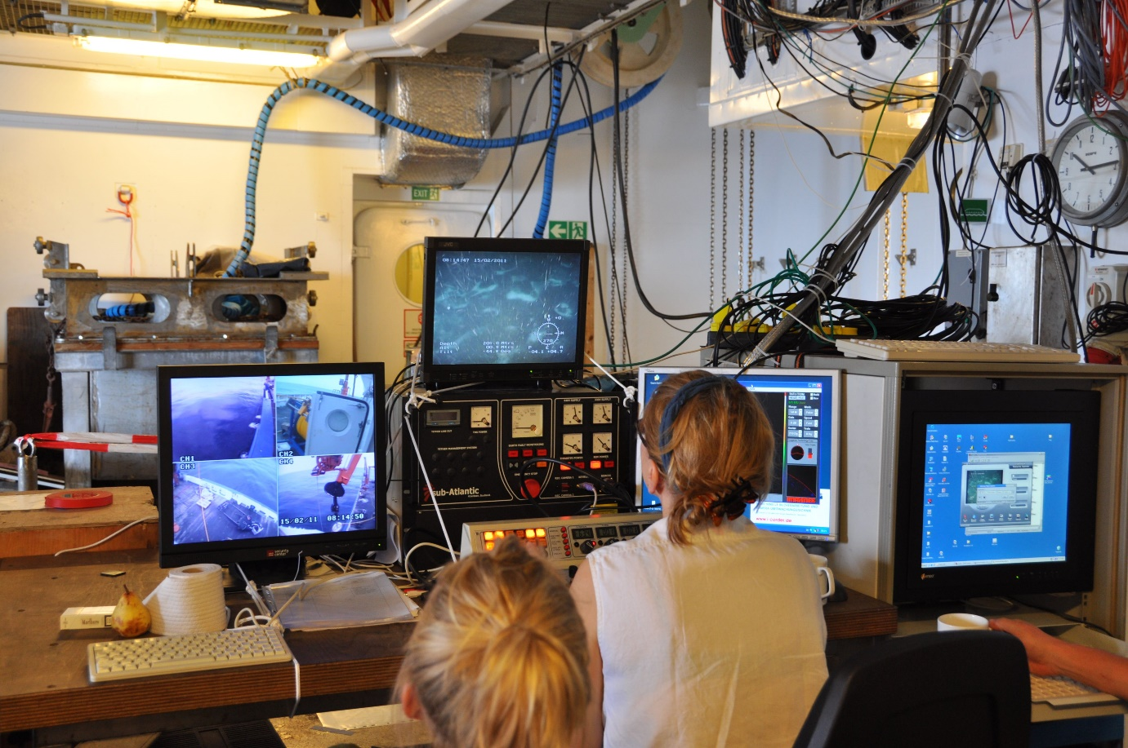
3º Seminário de Iniciação Cientifica e Tecnológica
O que é o Streaming de Vídeo
http://genus.zmaw.de/ROV-Video-Clips.2174+M55e234dd01a.0.html
Streaming de vídeo para uma Plataforma Experimental em Robótica Subaquática
5/14

Slide 6
3º Seminário de Iniciação Cientifica e Tecnológica
O problema?
Solução
Protocolos de Transporte
TCP (Transmission Control Protocol)
UDP (User Datagram Protocol)
RTP (Real-time Transport Protocol)
Streaming de vídeo para uma Plataforma Experimental em Robótica Subaquática
6/14

Slide 7
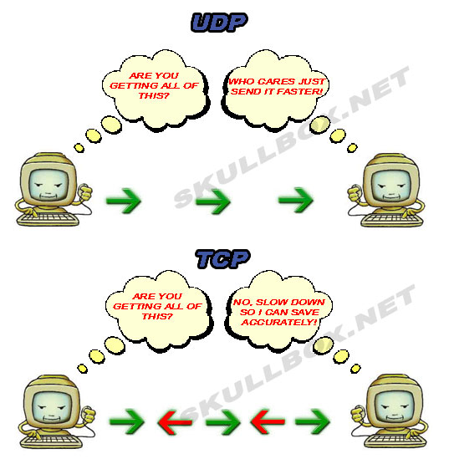
3º Seminário de Iniciação Cientifica e Tecnológica
Streaming de vídeo para uma Plataforma Experimental em Robótica Subaquática
7/14

Slide 8
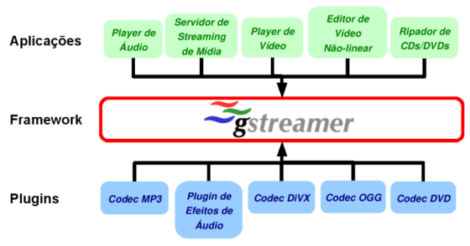
3º Seminário de Iniciação Cientifica e Tecnológica
Gstreamer
Framework, abstração
Streaming de vídeo para uma Plataforma Experimental em Robótica Subaquática
8/14
Notes:
GStreamer provê uma camada de abstração sobre componentes de manipulação para qualquer formato para o qual haja um plugin instalado. As aplicações não precisam mais se preocupar em implementar decodificadores, mixers, sincronia nem codecs, podem se concentrar apenas nas "funcionalidades legais para o usuário", o que significa aplicações melhores e mais pessoas felizes. :)
8

Slide 9
3º Seminário de Iniciação Cientifica e Tecnológica
H.264
Baixo fluxo(Low Bit Rate)
Compressão
Economiza tráfego de dados
Imagens de alta qualidade
Predição de movimento e compensação
Tolerante a falhas
Fluxo contínuo de vídeo
Adaptabilidade de rede
Streaming de vídeo para uma Plataforma Experimental em Robótica Subaquática
9/14
Notes:
GStreamer provê uma camada de abstração sobre componentes de manipulação para qualquer formato para o qual haja um plugin instalado. As aplicações não precisam mais se preocupar em implementar decodificadores, mixers, sincronia nem codecs, podem se concentrar apenas nas "funcionalidades legais para o usuário", o que significa aplicações melhores e mais pessoas felizes. :)
9

Slide 10
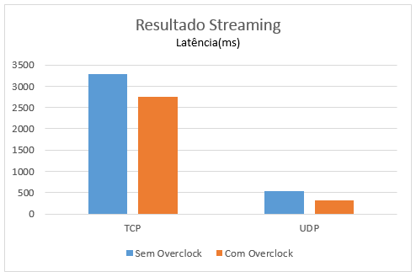
3º Seminário de Iniciação Cientifica e Tecnológica
Latência
Sem Overclock
TCP - 3292ms
UDP - 539ms
Com Overclock
TCP – 2757ms
UDP – 321ms
Streaming de vídeo para uma Plataforma Experimental em Robótica Subaquática
10/14
Notes:
GStreamer provê uma camada de abstração sobre componentes de manipulação para qualquer formato para o qual haja um plugin instalado. As aplicações não precisam mais se preocupar em implementar decodificadores, mixers, sincronia nem codecs, podem se concentrar apenas nas "funcionalidades legais para o usuário", o que significa aplicações melhores e mais pessoas felizes. :)
10

Slide 11
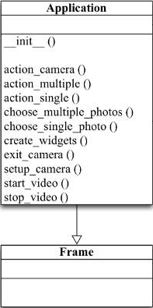
3º Seminário de Iniciação Cientifica e Tecnológica
Software
Streaming de vídeo para uma Plataforma Experimental em Robótica Subaquática
11/14
Notes:
GStreamer provê uma camada de abstração sobre componentes de manipulação para qualquer formato para o qual haja um plugin instalado. As aplicações não precisam mais se preocupar em implementar decodificadores, mixers, sincronia nem codecs, podem se concentrar apenas nas "funcionalidades legais para o usuário", o que significa aplicações melhores e mais pessoas felizes. :)
11

Slide 12
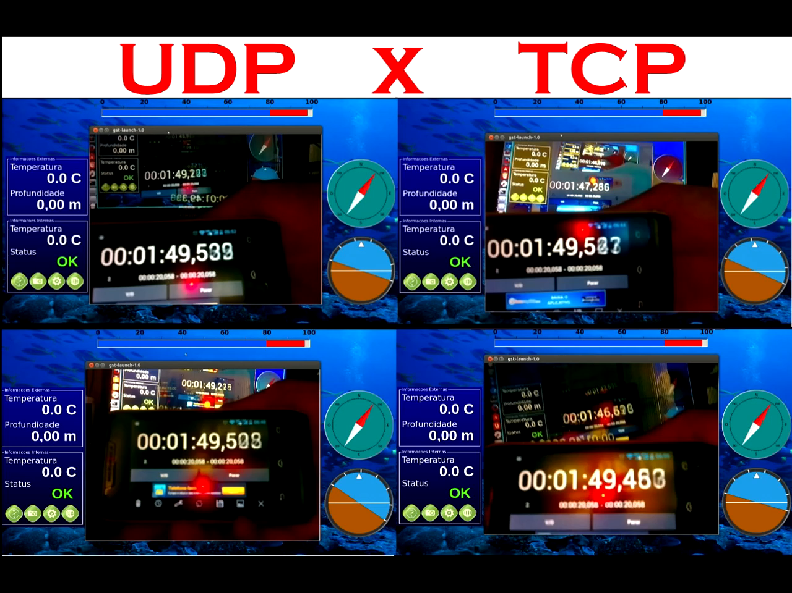
3º Seminário de Iniciação Cientifica e Tecnológica
Resultados obtidos.
Streaming de vídeo para uma Plataforma Experimental em Robótica Subaquática
12/14

Slide 13
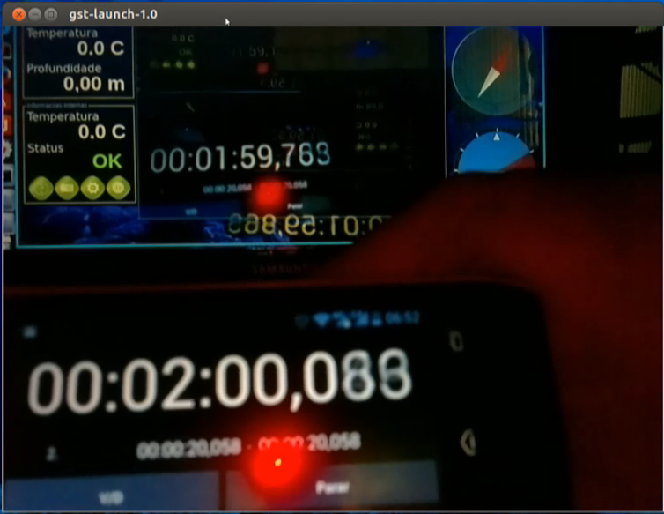
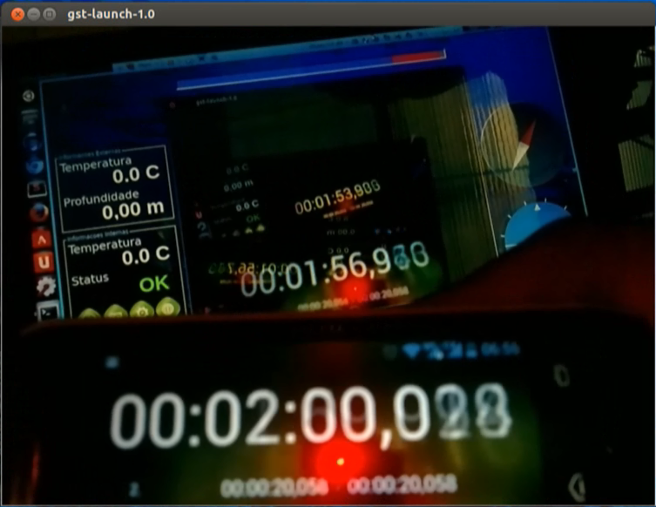
3º Seminário de Iniciação Cientifica e Tecnológica
Resultados obtidos.
3090ms
320ms
Streaming de vídeo para uma Plataforma Experimental em Robótica Subaquática
13/14

Slide 14
3º Seminário de Iniciação Cientifica e Tecnológica
Perguntas?
Obrigado!
marcos.vinicius.scholl@gmail.com, larissaesilva@gmail.com, carlos.rocha@riogrande.ifrs.edu.br
Streaming de vídeo para uma Plataforma Experimental em Robótica Subaquática
14/14

